Slide 1
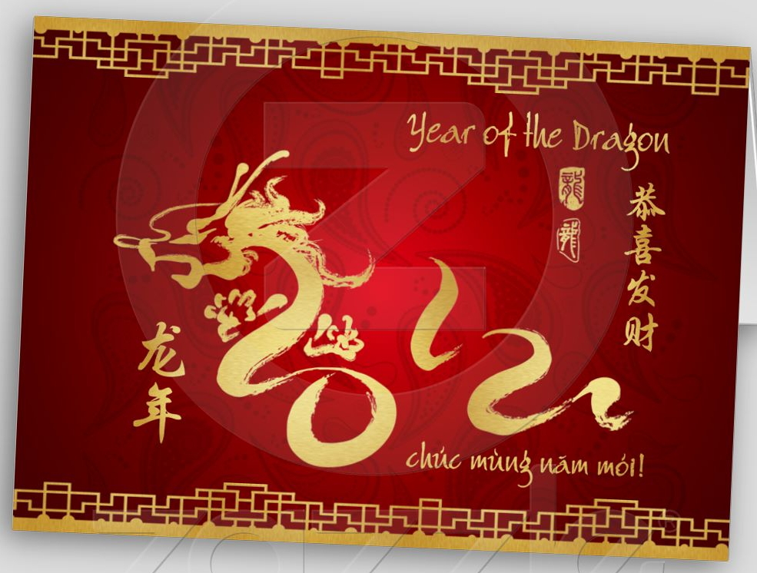
Tết Nguyên Đán
Vietnamese New Year: What & Why
Notes:
Sinh ra tai my? Sinh ra o Vietname?. Year of the Dragon/snake: royal, mysterious, power.
Red.
Nguyên: start, đán: morning

Slide 2
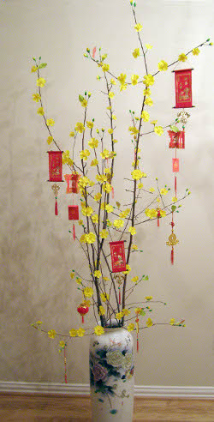
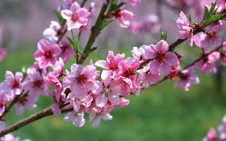
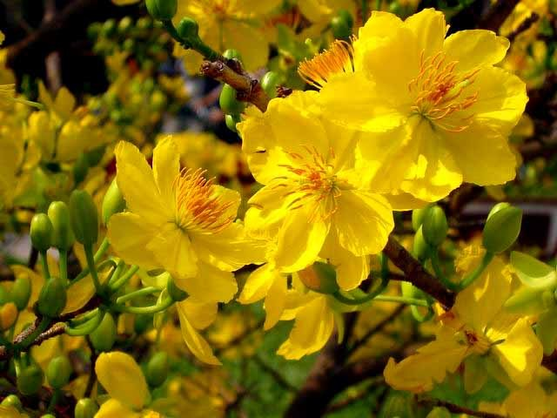
Notes:
Mai . Đào (cherry-blossom)

Slide 3
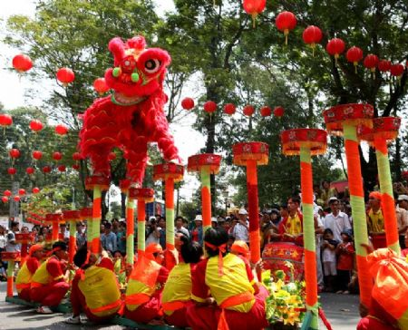
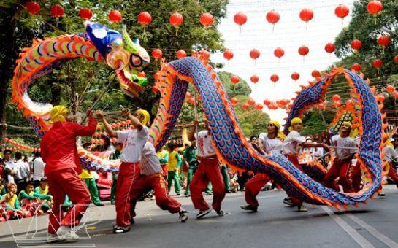

Slide 4
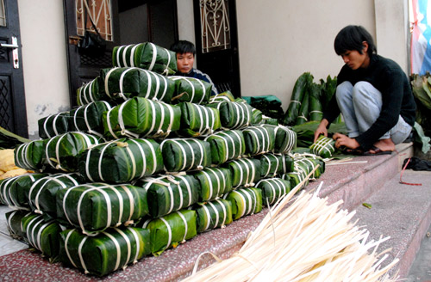
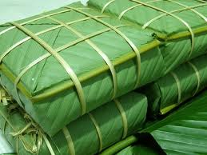
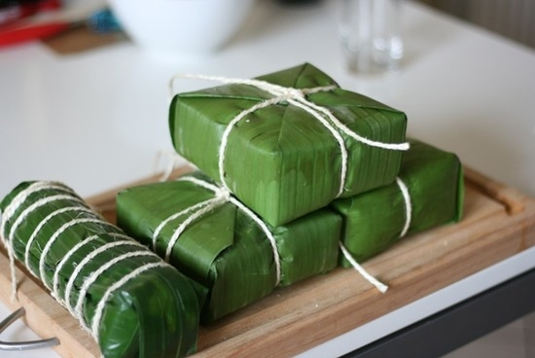
Notes:
đời Vua Hùng Vương thứ 6, (người con trai thứ 18 của Hùng Vương là Tiết Liêu - còn gọi là Lang Liêu). Bánh chung: vuông, dat. Dầy: tròn: tro, thi.

Slide 5
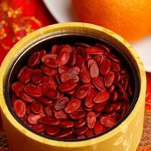
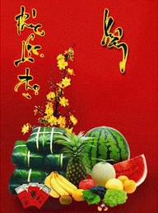
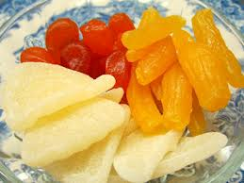
Notes:
Cai gi chua noi đến. Chúc tết
làm mứt: sugar, vinager, phèn, cook, nước vôi.
Dưa: tròn. Mẹ tròn con vuông… happy, lucky, together.
(Vua Hùng Vương thứ 18 có nuôi một đứa trẻ thông minh khôi ngô, đặt tên là Mai Yển, hiệu là An Tiêm. Tự mình. Banish. Island. Bring watermelon back)

Slide 6
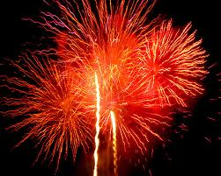
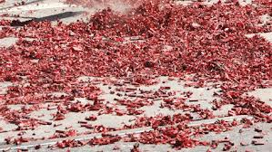
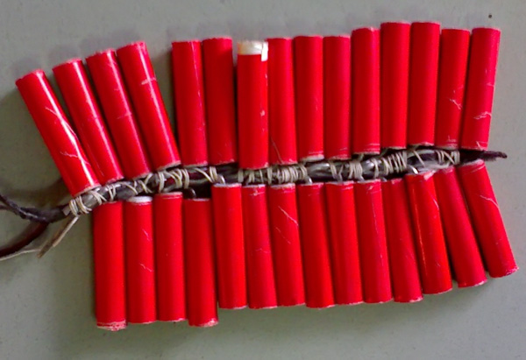
Notes:
Pháo/firework. Not technically allowed in Vietnam during New Year anymore.

Slide 7
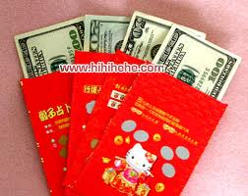
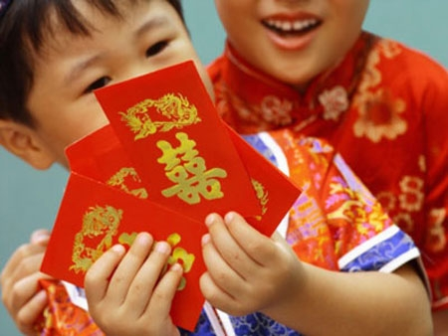
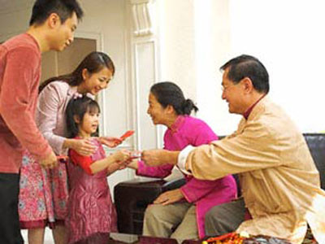
Notes:
Lì xì
Tập: chúc mức năm mới, bác/cô/dì.

